Slide 1
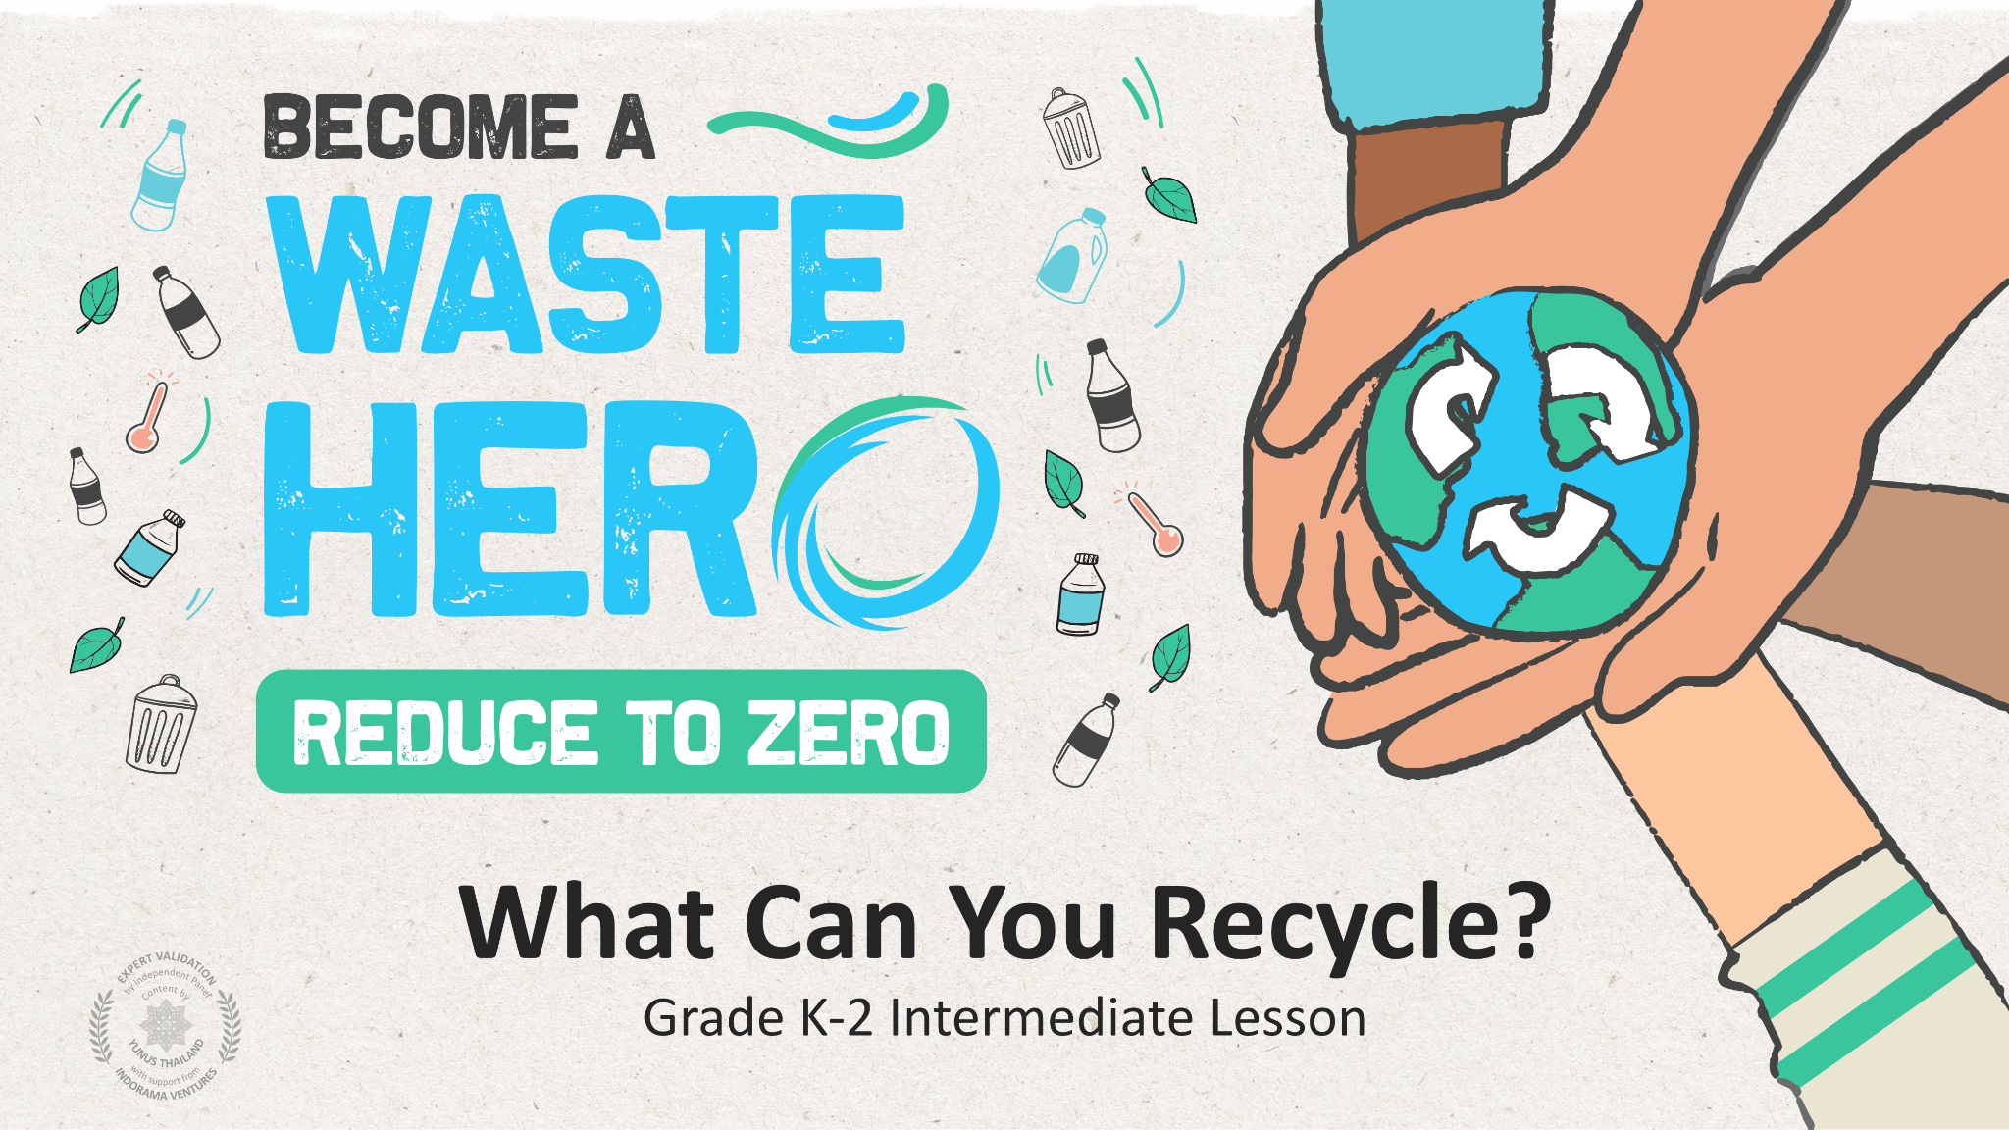
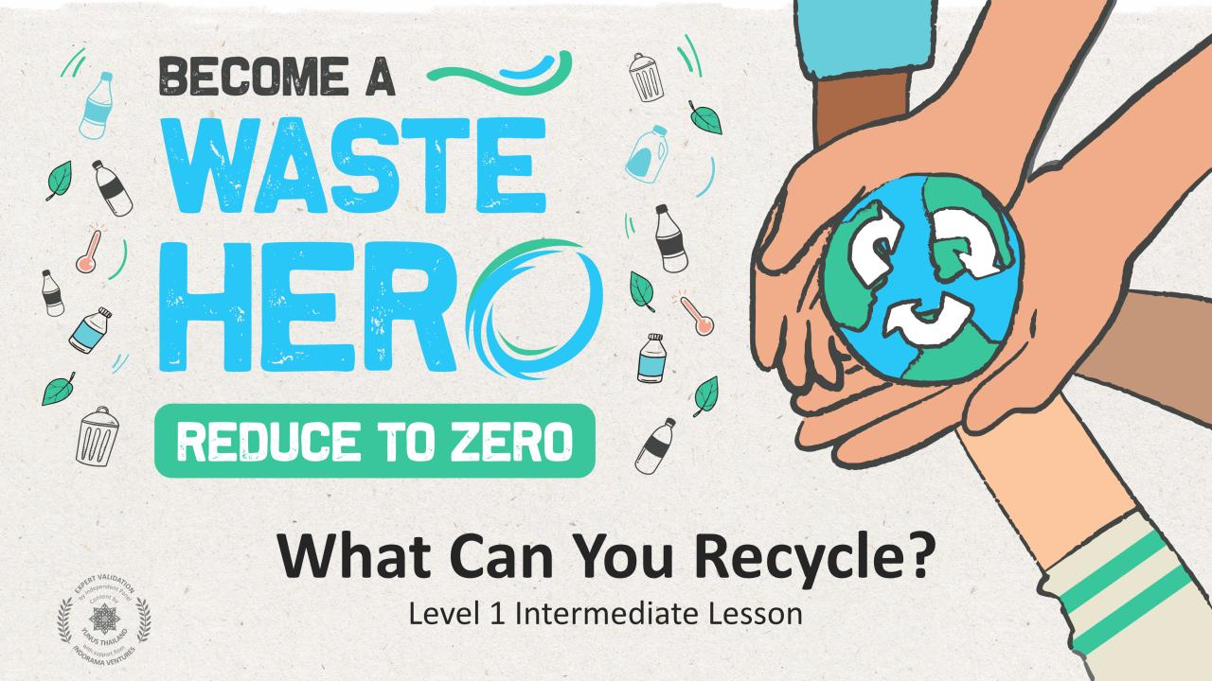
TORNE-SE UM
O Que Você Pode Reciclar?
Aula Intermediária de Nível 1

Slide 2
Preparação da Aula e Alinhamento Curricular
Tempo de preparação: 10 - 15 minutos
Os alunos aprenderão que tipo de itens são e não são recicláveis. Em uma atividade prática, eles trabalharão em pequenos grupos para classificar cartões com fotos de itens comuns em recicláveis e não recicláveis, praticando suas habilidades de pensamento colaborativo e crítico. Eles receberão uma apostila para compartilhar o que aprenderam com sua família e incentivar a reciclagem em casa.
1
Exiba ou imprima o folheto SIM/NÃO para criar uma discussão em classe sobre itens que podem e não podem ser reciclados. Imprima 1 baralho de cartas de classificação por número de grupos - antes da atividade da aula, você pode fazer com que os alunos recortem as próprias cartas. Imprima e distribua a "Folha para colorir" no final da aula ou envie para casa como lição de casa.
2
Prepare 2 pequenas caixas vazias com uma abertura na parte superior para criar uma lixeira e lixeira para a atividade, 1 conjunto de "lixeiras" por grupo.
3
Exiba os slides da Lixeira/Lixeira Não Reciclável para uma discussão mais aprofundada sobre por que uma lixeira está correta e a outra não.

Slide 3
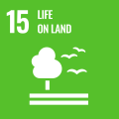
: 25 - 30 minutes
Preparação da Aula e Alinhamento Curricular
Tempo de preparação : 10 - 15 minutos
Principais Resultados de Aprendizagem e Alinhamento Curricular :
Ciência - Terra e Atividade Humana: Comunicar soluções que reduzam o impacto dos seres humanos na terra, água, ar e / ou outros seres vivos no ambiente local. As coisas que as pessoas fazem podem afetar o mundo ao seu redor. Mas eles podem fazer escolhas que reduzam seus impactos na terra, água, ar e outros seres vivos.
Estudos Sociais - Pessoas, Lugares e Ambientes: Os alunos estudam pessoas, lugares e ambientes e lhes permite entender a relação entre as populações humanas e o mundo físico.
Artes e Alfabetização da Língua Inglesa: Capaz de fazer e responder perguntas sobre detalhes em um texto de literatura. Participe da colaboração
Conversas com Diferente Parceiros sobre Tópicos e Textos. Seguir acordado réguas durante Discussões. Usar Palavras e Frases Adquiriu através conversas, leitura e ser ler para, e Responder aos textos
Alinhamento dos ODS
Aula flexível e adaptativa
CIDADES E COMUNIDADES SUSTENTÁVEIS
CONSUMO E PRODUÇÃO RESPONSÁVEIS
VIDA EM TERRA
Os planos de aula são projetados para serem flexíveis e responsivos às necessidades em evolução da sua sala de aula. As aulas são editáveis e personalizáveis para atender aos diferentes contextos individuais dos alunos e da sala de aula. Uma versão do PowerPoint com instruções do professor e uma lição em PDF imprimível estão disponíveis para download.

Slide 4
: 25 - 30 minutes
A Aula
Duração da aula : 45 - 60 minutos
1
Introduza a aula com uma discussão sobre o que os alunos já sabem sobre reciclagem. Imprima ou exiba o folheto SIM/NÃO.
O que é reciclagem?
Por que reciclamos?
Que tipos de coisas você acha que podem ser recicladas?
Há coisas que não podem ser recicladas?
Que coisas não devem ser colocadas no caixote do lixo?
Quais são os "1-2-3's" da reciclagem?
Peça aos alunos que saiam com o folheto SIM/NÃO.
Mostre slides de Lixeira / Lixeira Não Reciclável e pergunte por que uma é ruim e outra boa? Permita que eles olhem e identifiquem as razões para cada imagem com base em seu folheto SIM / NÃO.
2
Diga aos seus alunos que eles vão jogar um jogo de classificação de reciclagem "Encha a Lixeira Certa.
Divida-os em grupos e dê a cada grupo uma caixa de reciclagem e uma caixa de lixo que você criou e um baralho embaralhado de cartas contendo fotos de itens recicláveis e não recicláveis comuns. Peça aos seus alunos que trabalhem em grupo para decidir quais itens são recicláveis e quais não são.
Quando os grupos terminarem de classificar os cartões, eles devem colocar os que mostram itens recicláveis em sua caixa de reciclagem.
3
Uma atividade de classe inteira.
Revise os cartões na caixa de reciclagem de cada grupo. Se algum item foi identificado incorretamente como reciclável, explique o porquê ou pergunte se algum aluno sabe o porquê e peça-lhes que expliquem. Também pode ser mais fácil escrever as respostas corretas no quadro e fazer com que os grupos verifiquem a si mesmos. Confirme se os alunos entendem por que um item é reciclável ou não reciclável. Consulte a próxima página para obter uma versão alternativa do jogo de classificação de reciclagem.
versão alternativa no próximo slide

Slide 5
A Aula
Duração da aula : 45 - 60 minutos
Versão alternativa
1
Divida seus alunos em 2 ou 3 equipes de revezamento e faça com que os membros da equipe se alinhem um atrás do outro.
No lado oposto da sala, designe uma lixeira "reciclável" e uma lixeira "não reciclável" para cada equipe.
2
Distribua um baralho de cartas embaralhadas por equipe uniformemente entre os membros da equipe.
Explique como funciona um revezamento e que, quando chegar a sua vez, cada aluno da equipe deve atravessar a sala e colocar um cartão em qual espaço ("reciclável" ou "não reciclável") eles acham que pertence e voltar para sua equipe o mais rápido possível para o próximo membro da equipe dar uma volta.
Você pode Querer dar uma reviravolta nisso – e manter as coisas Seguro – dizendo aos alunos que eles devem pular ou pular pela Sala de estar em Hora de correr.
3
Quando uma quantidade designada de tempo termina ou a primeira equipe termina, a equipe com as cartas mais corretamente identificadas vence.

Slide 6
Preparar a Apresentação do PowerPoint
Quando estiver pronto para apresentar as lições à sua turma, clique em Apresentação de Slides na barra de menus superior e selecione Modo de Exibição do Apresentador. No modo de exibição do Apresentador, você pode ver suas anotações enquanto o público vê apenas seus slides.
As anotações aparecem em um painel à direita. O texto deve encapsular automaticamente e uma barra de rolagem vertical aparecerá se necessário. Você também pode alterar o tamanho do texto no Painel de anotações usando os dois botões no canto inferior esquerdo canto do painel Notas.

Slide 7
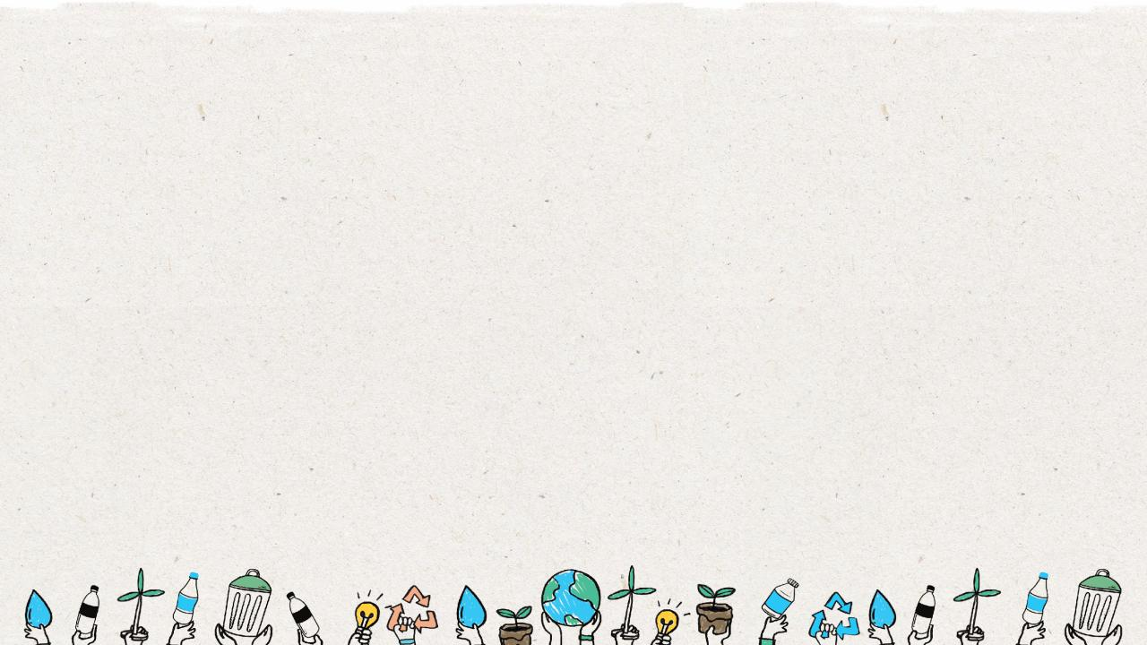
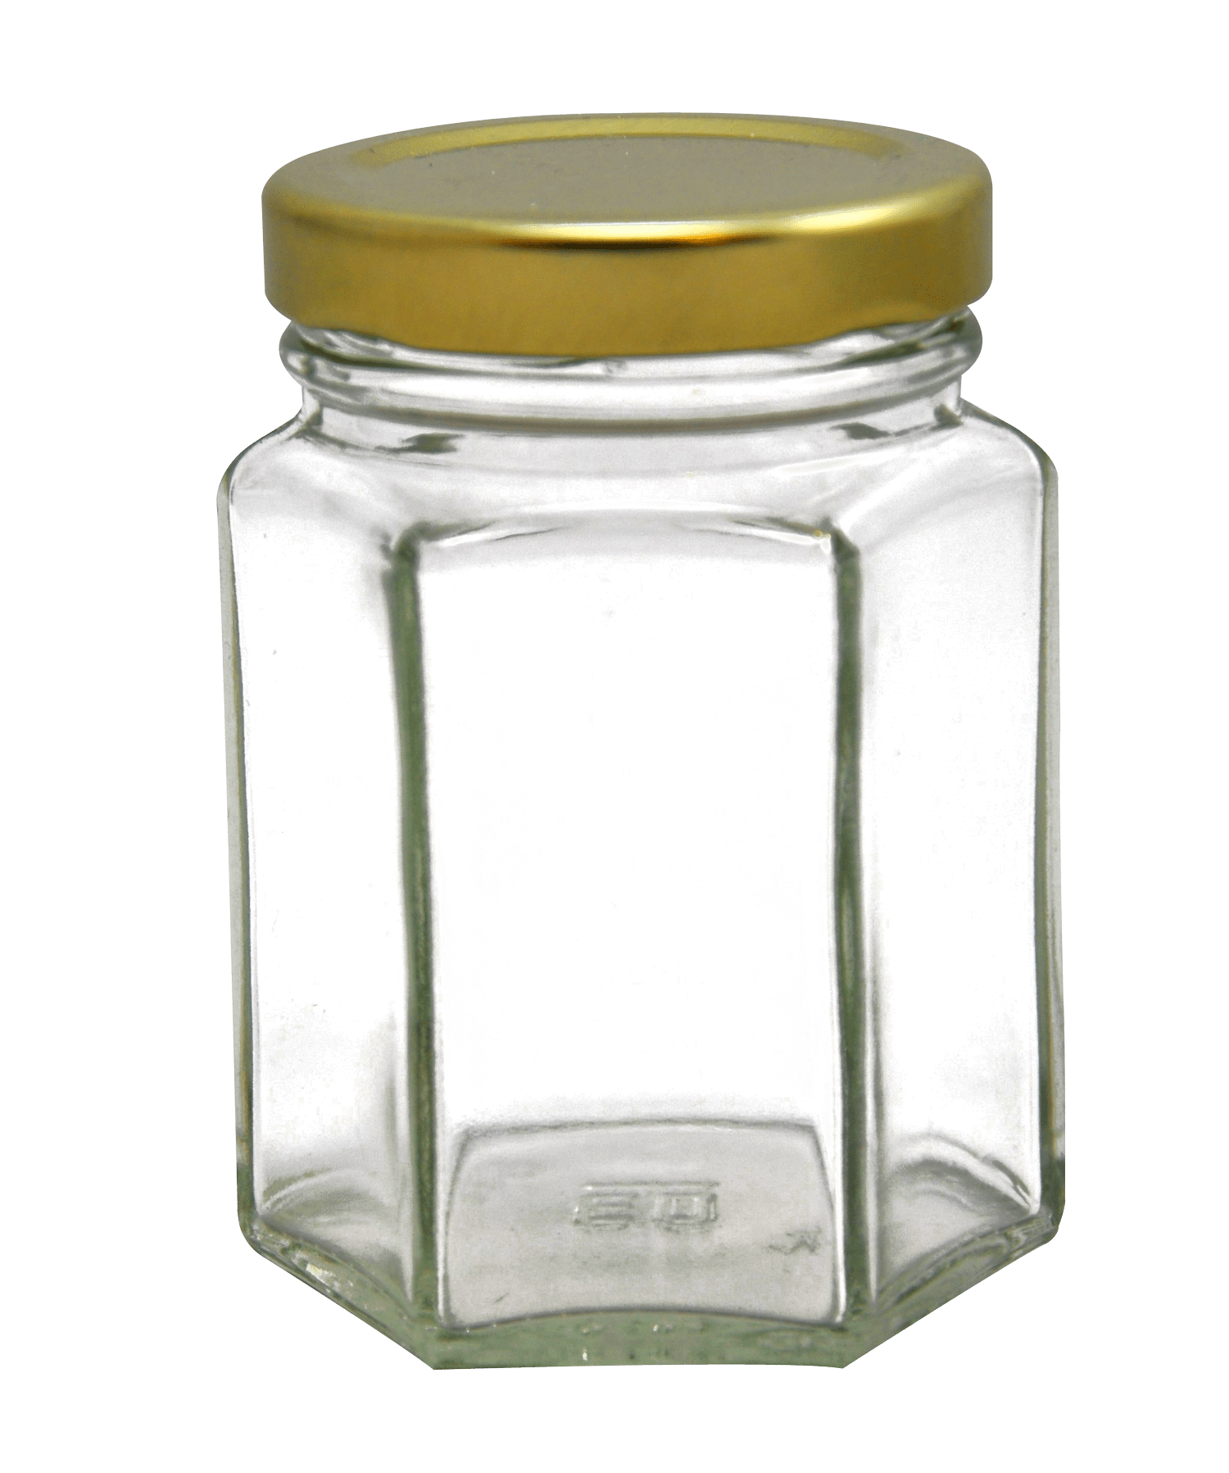
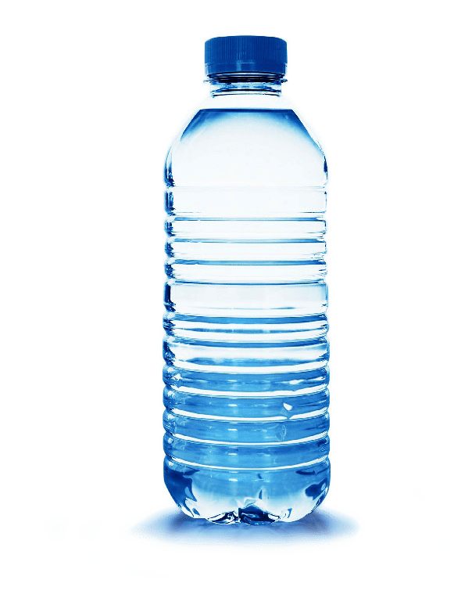
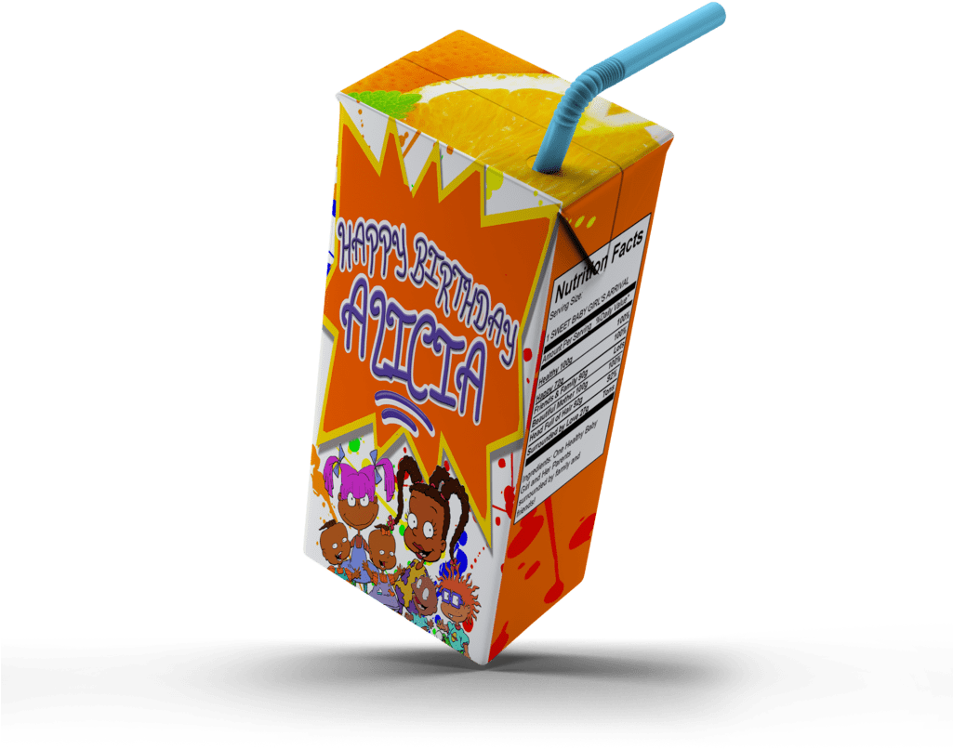
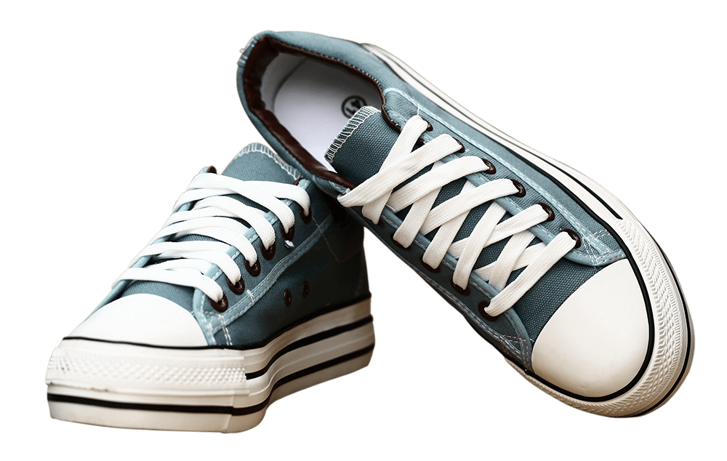
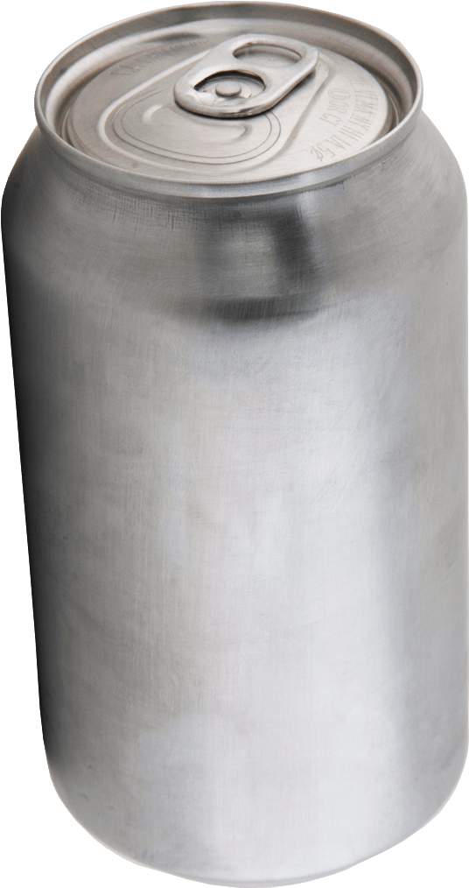
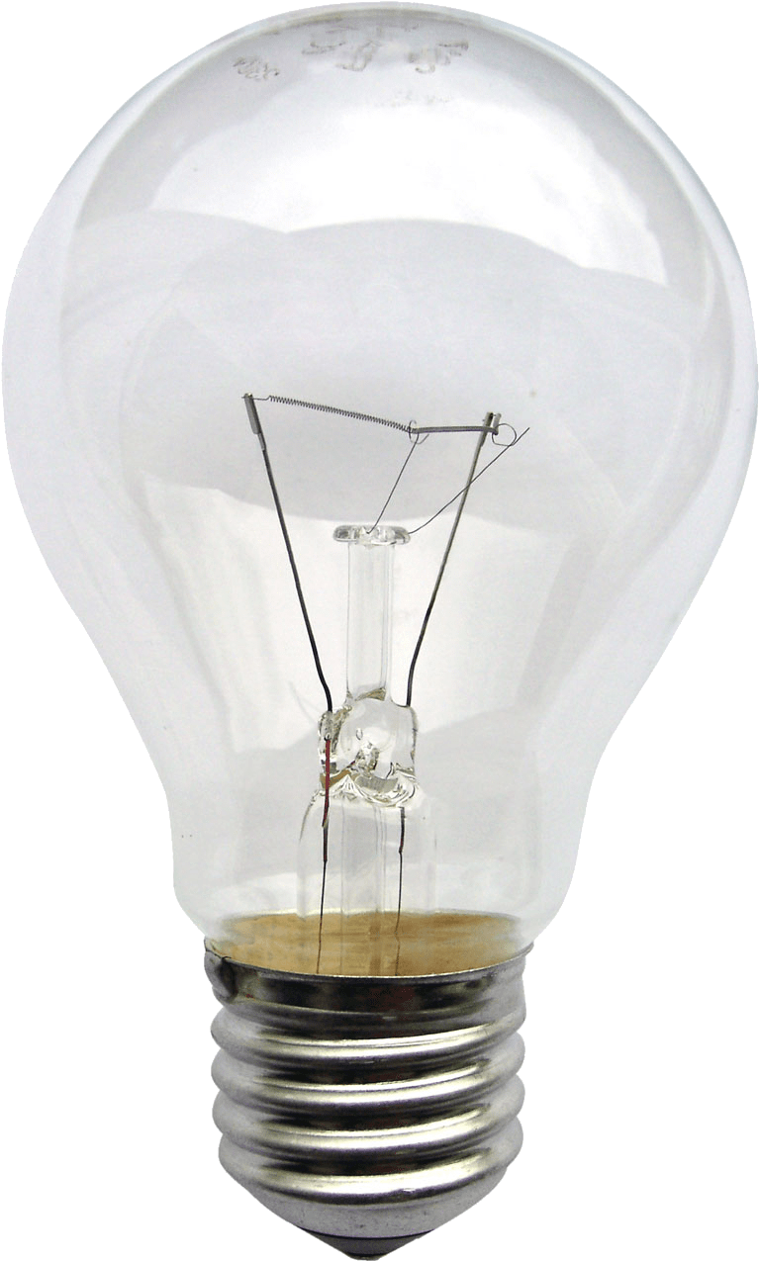
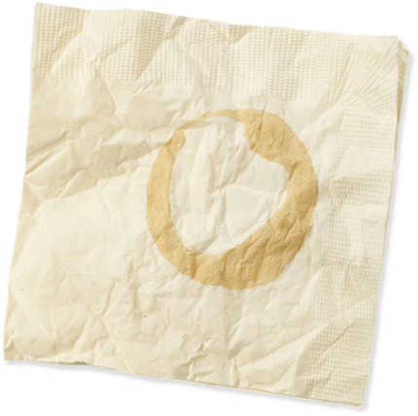
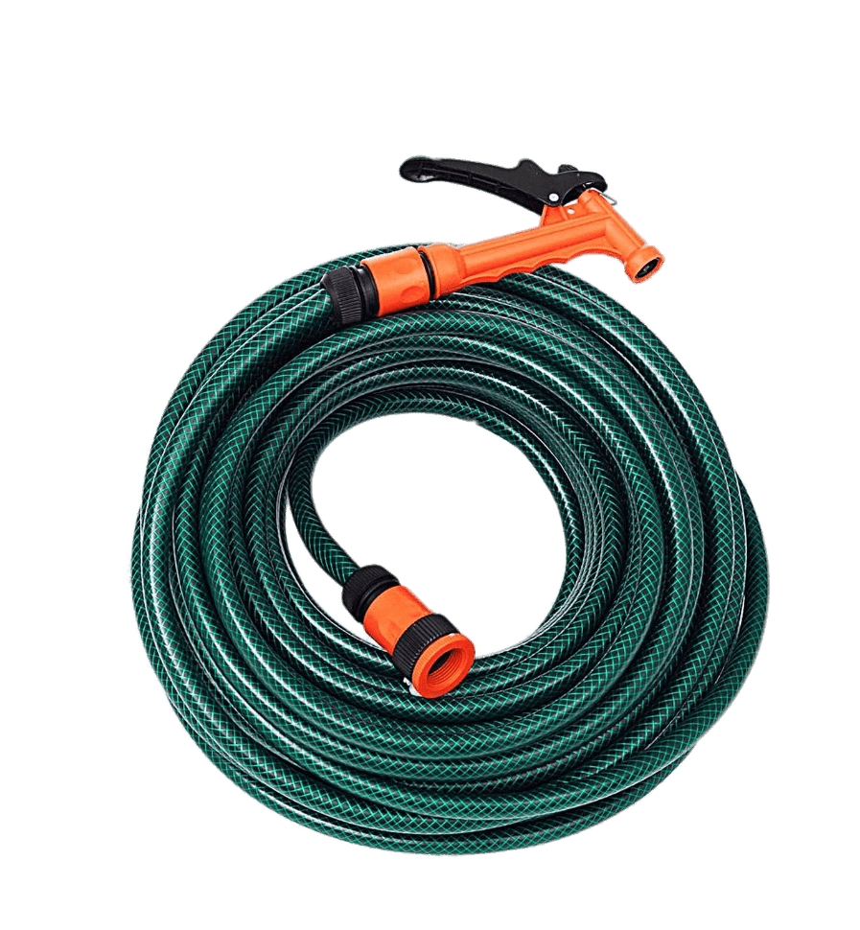
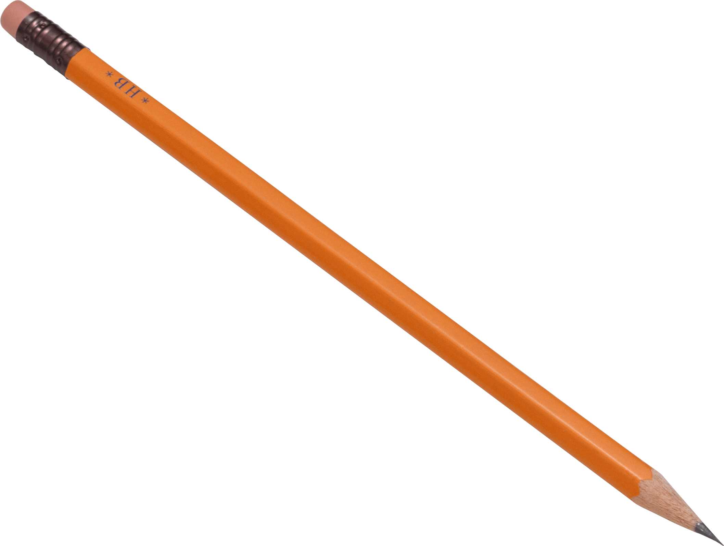
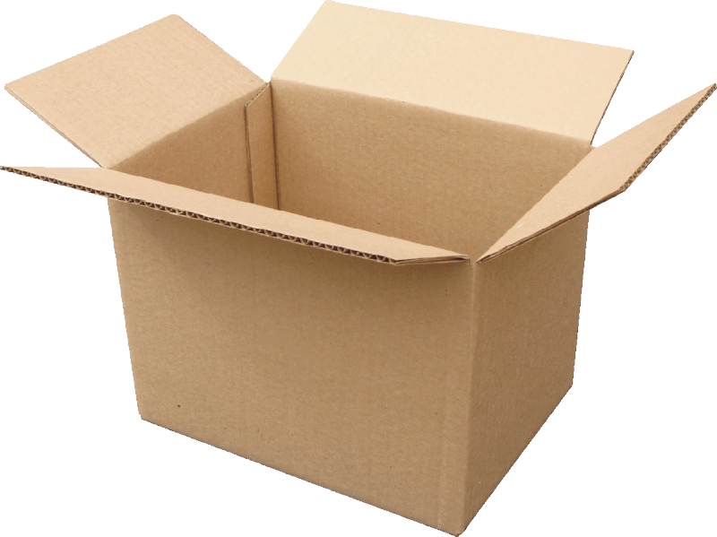
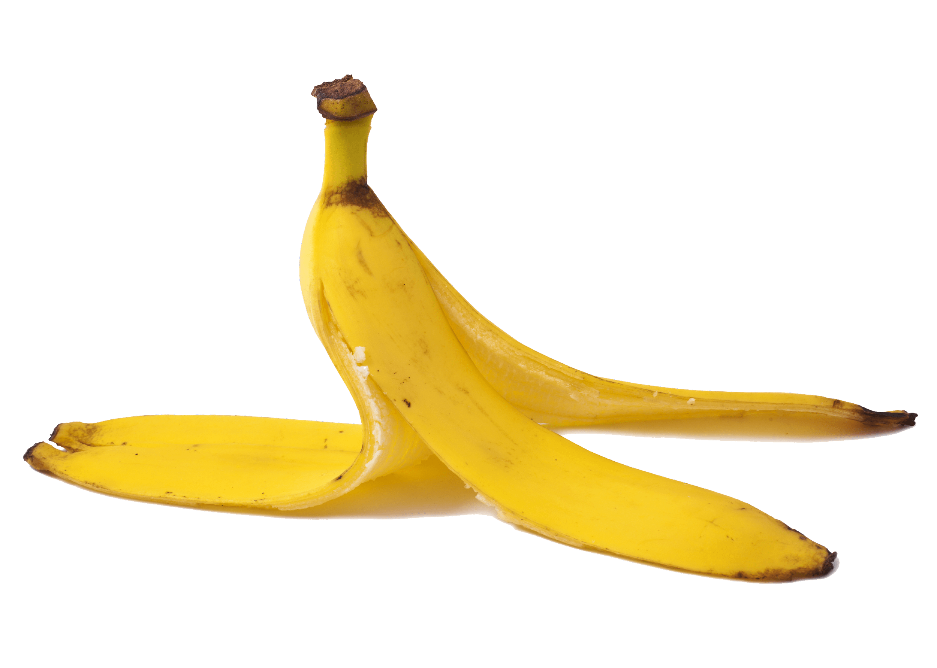
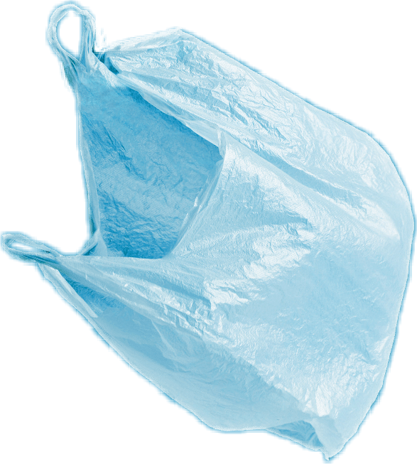
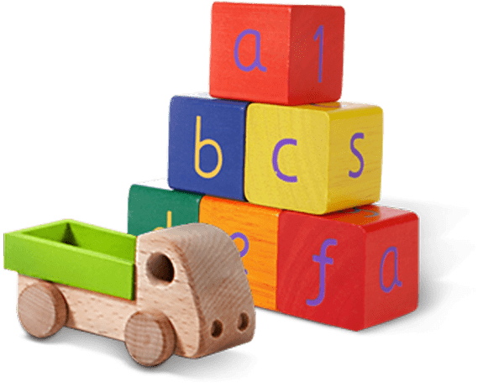
Frasco de vidro
Garrafa de plástico PET
Calçados
Lata de metal
Lâmpada
Suco de caixa
Guardanapo sujo
Lápis
Saco plástico
Brinquedos
Casca de banana
Caixa de papelão
Mangueira de jardim
SIM
NÃO
Notes:
(Duração do slide: 3-5 minutos)
Exercício de quebra-gelo pré-aula
Pergunte aos alunos:
Alguém já ouviu falar em reciclagem? Se sim, por favor, compartilhe com a classe o que eles sabem.
Diga aos alunos:
A reciclagem é o processo de coleta e processamento de materiais que, de outra forma, seriam jogados fora como lixo e transformá-los em novos produtos. A reciclagem pode beneficiar sua comunidade e o meio ambiente.
Agora leia as imagens da esquerda para a direita começando na linha superior para testar seus conhecimentos sobre quais itens exibidos podem e não podem ser reciclados.
Ordem das imagens que aparecerão a cada clique.
Clique 1: Frasco de vidro
Clique 2: Garrafa de plástico PET
Clique 3: Calçados
Clique 4: Lata de metal
Clique 5: Lâmpada
Clique 6: Suco de caixa
Clique 7: Guardanapo sujo
Clique 8: Lápis
Clique 9: Saco plástico
Clique 10: Brinquedos
Clique 11: Caixa de papelão
Clique 12: Mangueira de jardim
Clique 13: Casca de banana

Slide 8
SIM
NÃO
Recicle sempre:
Nunca recicle:
Casca de banana
Guardanapo sujo
Mangueira de jardim
Frasco de vidro
Garrafa de plástico PET
Lâmpada
Suco de caixa
Calçados
Caixa de papelão
Lata de metal
Brinquedos
Saco plástico
Lápis
Notes:
(Duração do slide: 3-5 minutos)]
Distribua ou exiba este slide SIM/NÃO – há um folheto em pdf imprimível disponível para os alunos.
Abra uma discussão sobre onde colocamos nosso lixo.
Pergunte aos alunos: O que você faz com o lixo em casa? Para onde vai? Todos os resíduos pertencem a um caixote do lixo?
Diga aos alunos:
Nem todos os resíduos vão para a mesma lixeira. Alguns itens precisam ir para a lixeira de reciclagem.
Pergunte aos alunos:
Os itens no lado esquerdo da página podem ser reciclados, o que são esses itens? Qual é a primeira foto que você vê?
* pergunte nesta ordem (frasco de vidro, garrafa de plástico PET, caixa de papelão, lata de metal)
Clique 1: Frasco de vidro
Do que é feito? Pode ser reciclado?
Resposta: vidro, sim
Clique 2: Garrafa PET Plastic
Do que é feito? Pode ser reciclado?
Resposta: plástico, sim
Clique 3: Caixa de papelão
Do que é feito? Pode ser reciclado?
Resposta: papel, sim
Clique 4: Lata de metal
Do que é feito? Pode ser reciclado?
Resposta: metal, sim

Slide 9
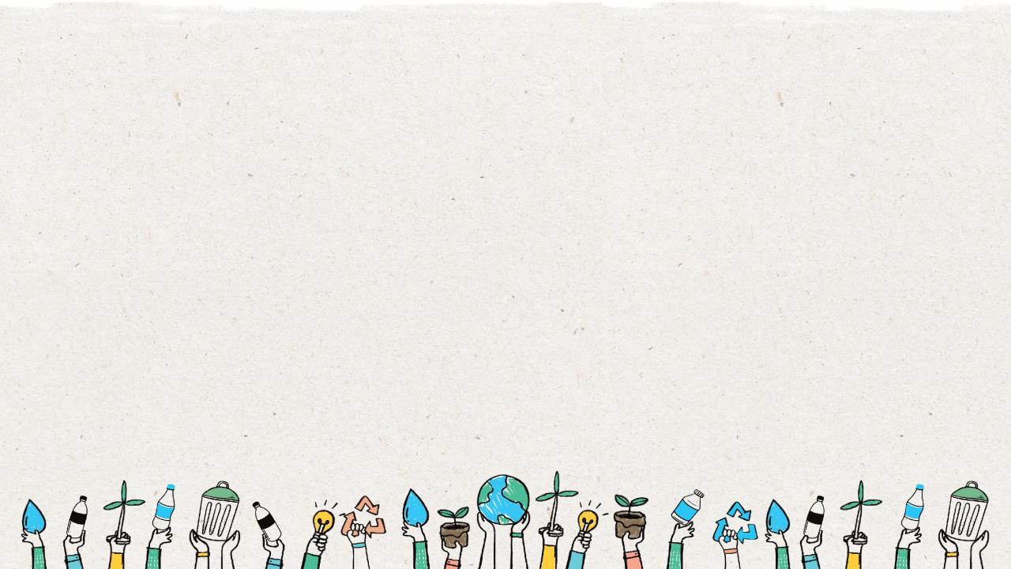
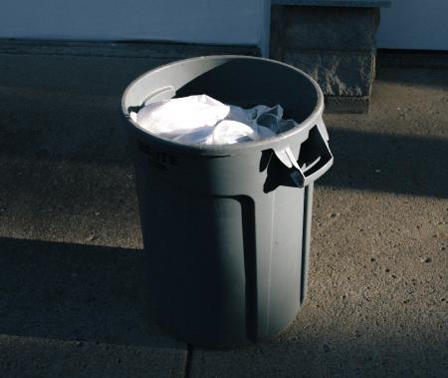
Lixeira
Limpo
Seco
Sem cheiro
Sem sacos de plástico
Sem não recicláveis
Notes:
(Duração do slide: 3 minutos)
Pergunte aos alunos:
Por que essa lixeira de reciclagem é boa?
*Permita que eles olhem e identifiquem as razões para cada imagem com base em seu folheto SIM / NÃO.
Os professores precisarão clicar 6 vezes para revelar a imagem e as 5 respostas.
Respostas:
Limpo
Seco
Sem cheiro
Sem sacos de plástico
Sem não recicláveis

Slide 10
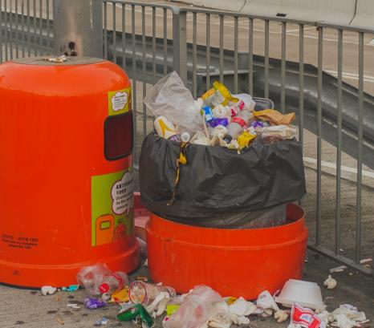
Lixeira não reciclável
Alimento
Papel e papelão sujos ou molhados
Líquido em garrafas
Copos sujos
Sacos plástico
Notes:
(Duração do slide: 3 minutos)
Pergunte aos alunos:
Por que essa lixeira é ruim?
*Permita que eles olhem e identifiquem as razões para cada imagem com base em seu folheto SIM / NÃO.
Os professores precisarão clicar 6 vezes para revelar a imagem e as 5 respostas.
Respostas:
Alimento
Papel e cartão sujos ou molhados
Líquido em garrafas
Copos sujos
Sacos de plástico

Slide 11
Os
3
Passos para Reciclagem
Notes:
(Duração do slide: 2 minutos)
A reciclagem é tão fácil quanto 1, 2, 3, e todos podem e devem fazê-lo em casa e na escola.
Pergunte aos alunos:
Alguém se lembra dos 3 passos para a reciclagem?

Slide 12
Passo
1
Saber o que você pode reciclar.
Jarro de vidro
Garrafa de plástico PET
Caixa de papelão
Lata de metal
Notes:
(Duração do slide: 3-5 minutos)
Peça aos alunos que adivinhem os quatro itens principais que podemos reciclar.
Clique 1: Frasco de vidro
Clique 2: Garrafa de plástico PET
Clique 3: Caixa de papelão
Clique 4: Lata de metal
Pergunte aos alunos:
Você pode me dar um exemplo de algo que podemos reciclar?
O que é algo que nunca devemos reciclar?
Curiosidade:
As garrafas de plástico PET são o plástico mais reciclado do mundo e são totalmente recicláveis.
Perguntas de expansão:
Você já viu o número 1 no fundo de uma garrafa de água? Se você vê-lo, você pode reciclá-lo completamente.
Você pode dar outro exemplo de algo que podemos reciclar?

Slide 13
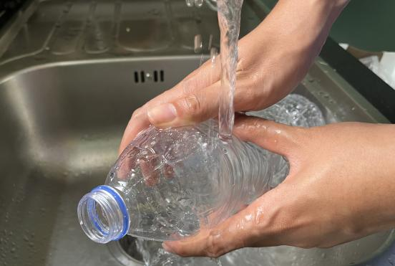
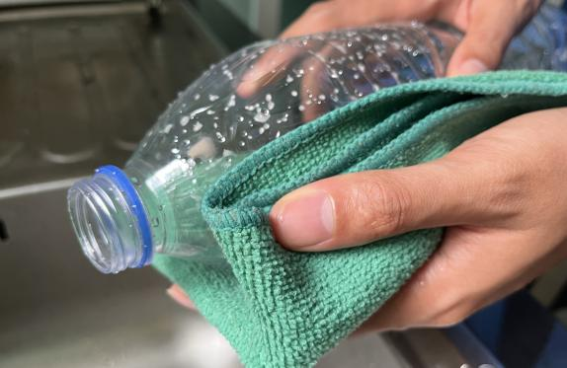
Passo
2
Esvazie, limpe e seque antes de colocar na lixeira.
Notes:
(Duração do slide: 3-5 minutos)
Pergunte aos alunos:
1. Por que é importante limpar nossos itens para reciclagem?
2. E se houver um pouco de comida ou líquido nele?
Você pode sugerir:
Itens sujos não podem ser reciclados.
Itens molhados e sujos podem sujar outros itens limpos, sujar toda a lixeira.

Slide 14
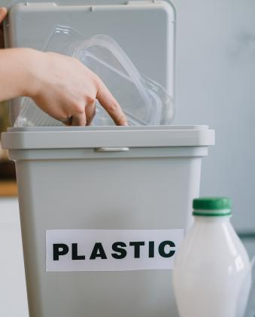
Passo
3
Coloque os recicláveis na lixeira correta.
PLÁSTICO
PLÁSTICO
Notes:
(Duração do slide: 3-5 minutos)
A reciclagem precisa ser separada nas lixeiras adequadas. Clique para revelar o símbolo de reciclagem. Deixe-os saber que este símbolo indica onde colocar sua reciclagem.
Pergunte aos alunos:
Onde você já viu esse símbolo verde antes?
O que significa este símbolo?
Onde colocamos as garrafas de plástico PET, por exemplo?

Slide 15
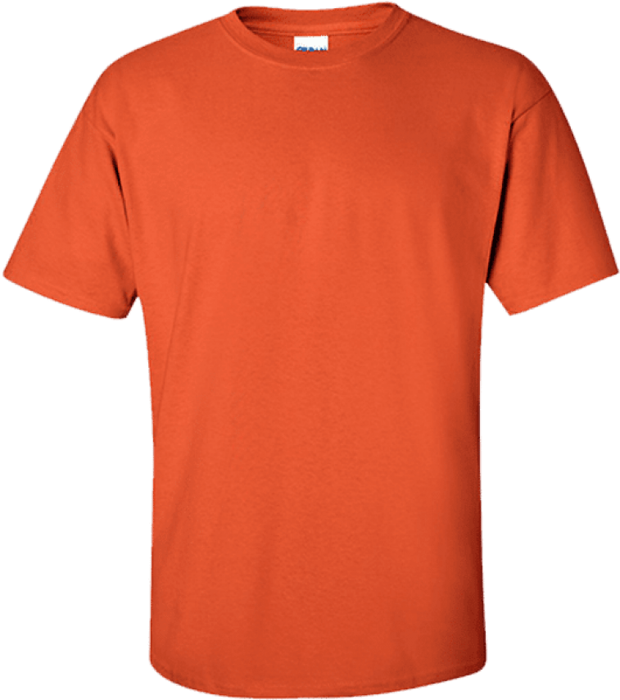
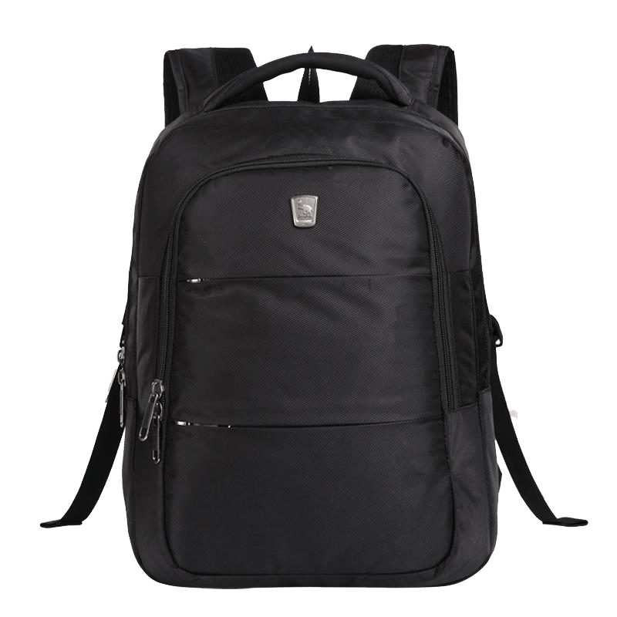
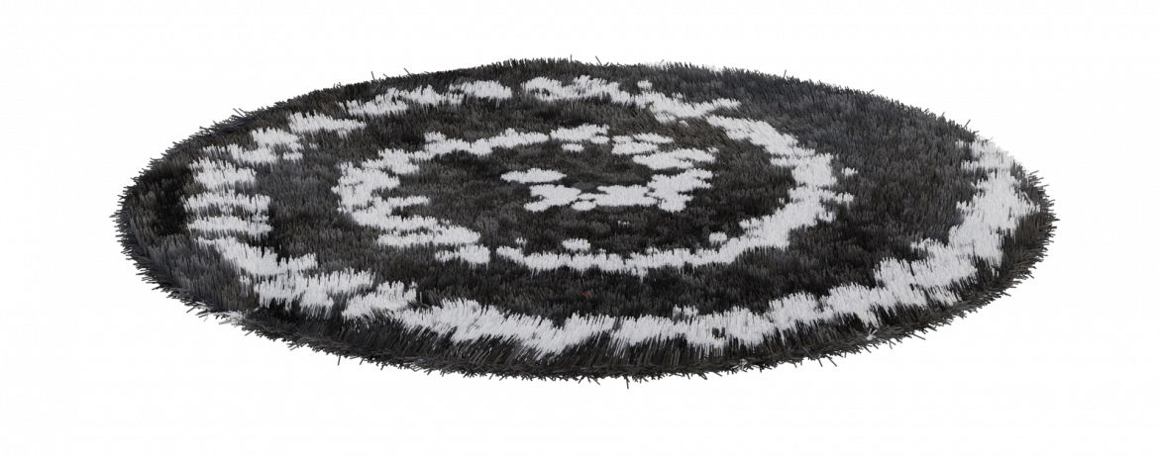
Quando limpamos, secamos e reciclamos, podemos fazer coisas novas.
Notes:
(Duração do slide: 2-4 minutos)
Diga aos alunos:
Quando seguimos os 3 passos da reciclagem, podemos reciclar nossos resíduos em coisas novas.
Exemplo:
Clique 1:
As garrafas de plástico PET podem ser recicladas de volta em novas garrafas de plástico PET.
Clique 2:
As garrafas de plástico PET também podem ser transformadas em fios que podem fazer tecidos e têxteis.

Slide 16
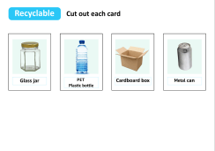
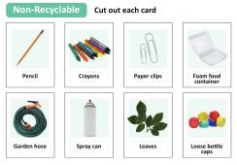
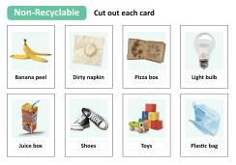
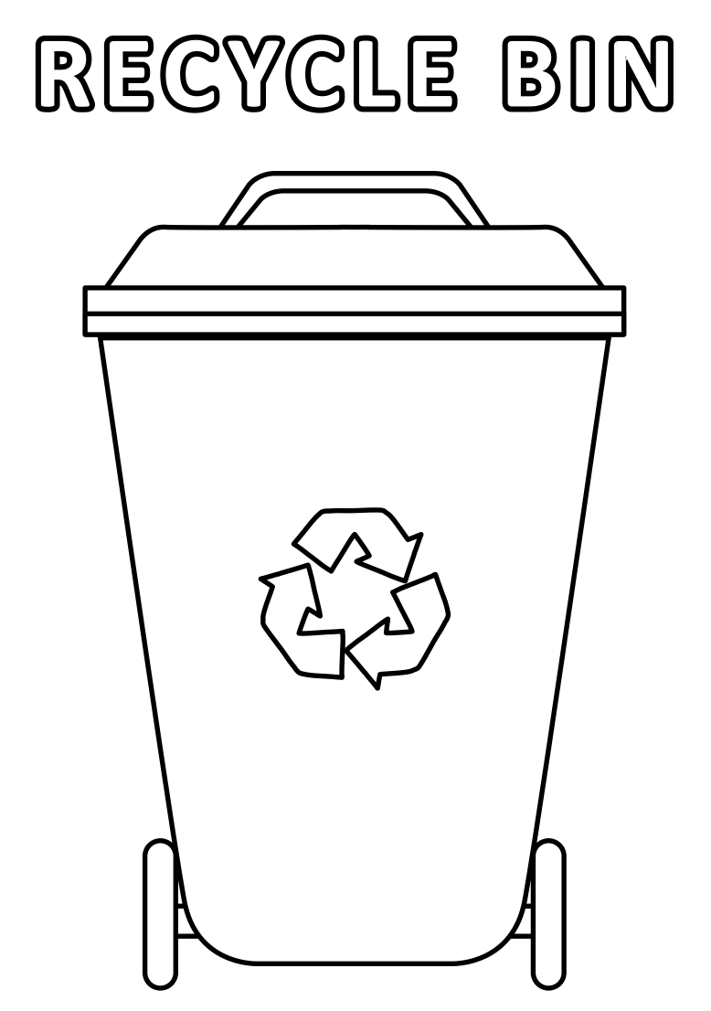
: 25 - 30 minutes
Próximo Passos
1
Contar teu Estudantes eles are indo para brincar a reciclagem "Preencher O Direita Eu sou" Classificação jogo.
Dividir eles em Grupos e dar cada grupo Um "reciclagem caixa" (a caixa de sapatos obras) e Um "desperdício caixa" você Criado e distribuir o convés de cartão Folhetos Contendo Fotos de comum reciclável e não reciclável Itens durante eles Para cortar fora.
Peça aos alunos que recortem os cartões em seus grupos.
Peça aos seus alunos que trabalhem em grupo para decidir quais itens são recicláveis e quais não são.
Lixeira de Reciclagem
2
Imprima e distribua a "Desenhos para colorir” no final da aula ou mandar para casa como lição de casa.
A página de colorir é separada da aula no PowerPoint lição e um arquivo pdf que pode ser baixado.
Notes:
de de classe inteira "Fill The Right Bin" (“Encher a Lixeira Correta”).
Revise os cartões na caixa de reciclagem de cada grupo.
Se algum item foi identificado incorretamente como reciclável, explique o porquê ou pergunte se algum aluno sabe o porquê e peça-lhes que expliquem. Também pode ser mais fácil escrever as respostas corretas no quadro e fazer com que os grupos verifiquem a si mesmos.
Confirme se os alunos entendem por que um item é reciclável ou não reciclável. Veja abaixo uma versão alternativa do jogo de classificação de reciclagem.
Quando os grupos terminarem de classificar seus cartões, eles devem colocar os que mostram itens recicláveis em sua caixa de reciclagem.
Versão Alternativa – "Corrida de Revezamento"
Divida seus alunos em 2 ou 3 equipes de revezamento e faça com que os membros da equipe se alinhem um atrás do outro.
Distribua um baralho de cartas embaralhadas por equipe uniformemente entre os membros da equipe.
Explique como funciona um revezamento e que, quando chegar a sua vez, cada aluno da equipe deve atravessar a sala e colocar um cartão no espaço ("reciclável" ou "não reciclável") que eles acham que pertence e voltar para sua equipe o mais rápido possível para o próximo membro da equipe dar uma volta.
Você pode querer dar uma reviravolta nisso – e manter as coisas seguras – dizendo aos alunos que eles devem pular ou pular pela sala em vez de correr.
Quando uma quantidade designada de tempo termina ou a primeira equipe termina, a equipe com as cartas mais corretamente identificadas vence.

